Slide 1
CHƯƠNG I CHỦ NGHĨA DUY VẬT BIỆN CHỨNG
GIẢNG VIÊN: phan hữu tài
Đơn vị: khoa lý luận chính trị

Slide 2
MỤC TIÊU CHƯƠNG I
- Trình bày được Triết học là gì và những vấn đề cơ bản của Triết học.
- Trình bày được khái niệm vật chất và những khái niệm vật chất trước Mác.
- Trình bày được khái niệm ý thức và kết cấu của ý thức.

Slide 3
I/ CHỦ NGHĨA DUY VẬT VÀ CHỦ NGHĨA DUY VẬT BiỆN CHỨNG
1/ Sự đối lập giữa chủ nghĩa duy vật và chủ nghĩa duy tâm trong việc giải quyết vấn đề cơ bản triết học.
Triết học là gì ?
Là hệ thống những quan điểm lý luận chung nhất về thế giới và về vị trí của con người trong thế giới đó.
CHUNG NHẤT
PHỔ BiẾN NHẤT
KHÁI QUÁT NHẤT

Slide 4
I/ CHỦ NGHĨA DUY VẬT VÀ CHỦ NGHĨA DUY VẬT BiỆN CHỨNG
Vấn đề cơ bản của triết học là vấn đề gì?
TƯ DUY
TỒN TẠI

Slide 5
VẤN ĐỀ CƠ BẢN CỦA TRIẾT HỌC
MỐI QUAN HỆ GiỮA VẬT CHẤT VÀ Ý THỨC
MẶT THỨ NHẤT
VC VÀ YT
CÁI NÀO CÓ TRƯỚC?
MẶT THỨ NHÌ
CÓ NHẬN THỨC ĐƯỢC
THẾ GiỚI KHÔNG ?
Ý THỨC
CÓ TRƯỚC
VẬT CHẤT
CÓ TRƯỚC
NHẬN THỨC
ĐƯỢC
KHÔNG
NHẬN THỨC
ĐƯỢC
CHỦ NGHĨA DUY VẬT
CHỦ NGHĨA DUY TÂM
THUYẾT BẤT KHẢ TRI

Slide 6

2/ CN DVBC – HÌNH THỨC PHÁT TRIỂN CAO NHẤT CỦA CNDV
DUY VẬT CỔ ĐẠI
Trước và sau CN 6 TK
CNDV
VẬT CHẤT
QUYẾT ĐỊNH
Ý THỨC
VẤN
ĐỀ
CƠ
BẢN
TRIẾT
HỌC
DV SIÊU HÌNH
(CẬN ĐẠI)TK XVII-XVIII
DV BiỆN CHỨNG
ĐẦU TK XIX ĐẾN NAY
TRIÊT HỌC MÁC
CNDT
Ý THỨC
QUYẾT ĐỊNH
VẬT CHẤT
CNDT KHÁCH QUAN
CNDT CHỦ QUAN

Slide 7
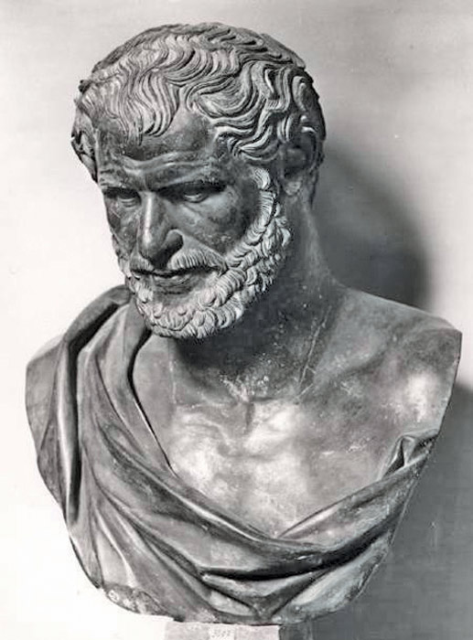
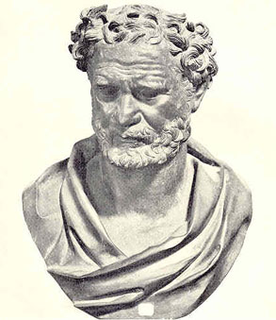
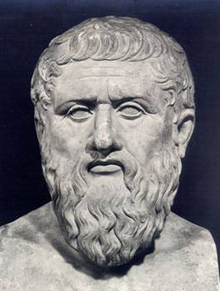
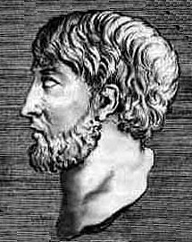
II/ QUAN ĐiỂM CỦA CHỦ NGHĨA DUY VẬT BiỆN CHỨNG VỀ VẬT CHẤT, Ý THỨC VÀ MỐI QUAN HỆ GiỮA VẬT CHẤT VÀ Ý THỨC
1/ Vật chất
a/ Phạm trù vật chất
Hêraclít
Đêmôcrít
Platon
Anaximen

Slide 8

II/ QUAN ĐiỂM CỦA CHỦ NGHĨA DUY VẬT BiỆN CHỨNG VỀ VẬT CHẤT, Ý THỨC VÀ MỐI QUAN HỆ GiỮA VẬT CHẤT VÀ Ý THỨC
1/ Vật chất
a/ Phạm trù vật chất
KIM
THỔ
THỦY
HỎA
MỘC
NGŨ HÀNH TƯƠNG SINH ,TƯƠNG KHẮC

Slide 9
1895:
Rơnghen
ra tia X
CUỐI XIX
ĐẦU XX
1896:
Béccơren
phóng xạ
CỔ
ĐẠI
VẬT CHẤT LÀ VẬT THỂ CỤ THỂ
(NGUYÊN TỬ)
1897 :
Tômxơn
điện tử
1901:
Kaufman
khối lượng
thay đổi

Slide 10
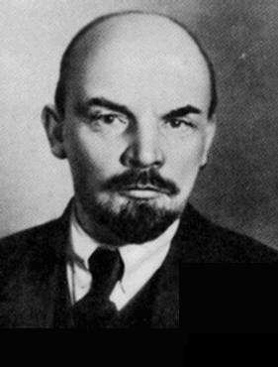
KHÁI NIỆM VẬT CHẤT CỦA LÊNIN
Lênin: “Vật chất là một phạm trù triết học dùng để chỉ thực tại khách quan được đem lại cho con người trong cảm giác, được cảm giác của chúng ta chép lại, chụp lại, phản ánh và tồn tại không lệ thuộc vào cảm giác”.

Slide 11
KHÔNG THỂ ĐỒNG NHẤT VẬT CHẤT NÓI CHUNG
VỚI NHỮNG DẠNG CỤ THỂ CỦA VẬT CHẤT
3/ CÂN, ĐONG,
ĐO, ĐẾM ĐƯỢC
3/ KHÔNG CÂN, ĐONG
ĐO, ĐẾM ĐƯỢC
2/ TỒN TẠI GIỚI HẠN
SINH RA VÀ MẤT ĐI
2/ TỒN TẠI VÔ HẠN,
VÔ TẬN, KHÔNG SINH RA,
KHÔNG MẤT ĐI
1/ MỘT DẠNG CỤ THỂ
CỦA VẬT CHẤT
1/ TỒN TẠI KHÁCH QUAN
THÔNG QUA
VÔ SỐ SỰ VẬT TỪ THẾ GIỚI
VI MÔ ĐẾN THẾ GIỚI VĨ MÔ
VẬT THỂ CỤ THỂ
VẬT CHẤT
PHÂN BIỆT VẬT THỂ CỤ THỂ VỚI VẬT CHẤT

Slide 12
Ý NGHĨA ĐỊNH NGHĨA VẬT CHẤT CỦA LÊNIN
- Giải quyết triệt để hai mặt của vấn đề cơ bản triết học
- Nó không chỉ bao gồm vật chất dưới dạng tự nhiên mà cả vật chất dưới dạng xã hội.
- Định nghĩa này đã trang bị thế giới quan duy vật, phương pháp luận khoa học, mở đường cho các ngành khoa học cụ thể phát triển.

Slide 13
II/ QUAN ĐiỂM CỦA CHỦ NGHĨA DUY VẬT BiỆN CHỨNG VỀ VẬT CHẤT, Ý THỨC VÀ MỐI QUAN HỆ GiỮA VẬT CHẤT VÀ Ý THỨC
b/ Phương thức và hình thức tồn tại của vật chất.
+ Vận động là phương thức tồn tại của vật chất
+ Không gian và thời gian là những hình thức tồn tại của vật chất.

Slide 14
C/ TÍNH THỐNG NHẤT VẬT CHẤT CỦA THẾ GIỚI
CÁC BỘ PHẬN
TRONG THẾ GiỚI
VẬT CHẤT ĐỀU
CÓ LIÊN HỆ VỚI NHAU
CHỈ CÓ
MỘT
THẾ GiỚI
DUY NHẤT
VÀ
THỐNG NHẤT
LÀ
THẾ GiỚI
VẬT CHẤT
TG VẬT CHẤT
TỒN TẠI
VĨNH ViỄN,
VÔ HẠN,
VÔ TẬN,
KHÔNG
SINH RA
VÀ
KHÔNG MẤT ĐI
THẾ GiỚI
THỐNG NHẤT
Ở TÍNH
VẬT CHẤT
+ Định luật bảo toàn và chuyển hoá năng lượng,
+ Thuyết tiến hoá các loài. + Thuyết tế bào,
+ Những thành tựu của vật lý học, hoá học, khoa học về vũ trụ...
ở thế kỷ XX - XXI.

Slide 15
II/ QUAN ĐiỂM CỦA CHỦ NGHĨA DUY VẬT BiỆN CHỨNG VỀ VẬT CHẤT, Ý THỨC VÀ MỐI QUAN HỆ GiỮA VẬT CHẤT VÀ Ý THỨC
2. Ý THỨC
a/ Nguồn gốc của ý thức ?
+ Nguồn gốc tự nhiên: Đó là bộ óc của con người và sự tác động của thế giới bên ngoài để bộ óc phản ánh lại sự tác động đó.
+ Nguồn gốc xã hội (trực tiếp – quyết định): là lao động, ngôn ngữ và những quan hệ XH

Slide 16
GIỚI TƯ NHIÊN VÔ SINH
GIỚI TƯ NHIÊN HỮU SINH
PHẢN ÁNH
VẬT LÝ,
HÓA HỌC
PHẢN ÁNH
SINH HỌC
PHẢN XẠ
TÂM
LÝ
ĐỘNG
VẬT
SỰ CHUYỂN HOÁ CỦA GIỚI TỰ NHIÊN
BỘ NÃO
Bộ óc người cùng với thế giới bên ngoài tác động lên bộ óc
– đó là nguồn gốc tự nhiên của ý thức

Slide 17
II/ QUAN ĐiỂM CỦA CHỦ NGHĨA DUY VẬT BiỆN CHỨNG VỀ VẬT CHẤT, Ý THỨC VÀ MỐI QUAN HỆ GiỮA VẬT CHẤT VÀ Ý THỨC
2. Ý THỨC
b/ Bản chất và kết cấu của ý thức
+ Ý thức là gì ?: là “Hình ảnh chủ quan của thế giới khách quan”; là “Sự phản ánh năng động và sáng tạo của thế giới khách quan vào trong bộ óc con người”
+ Kết cấu: Tri thức, tình cảm, ý chí.
Notes:
- Tri thức: là toàn bộ hiểu biết của con người
- Tình cảm: là những rung động biểu hiện thái độ của con người
- Ý chí: biểu hiện sức mạnh vượt qua bản thân con người

Slide 18
II/ QUAN ĐiỂM CỦA CHỦ NGHĨA DUY VẬT BiỆN CHỨNG VỀ VẬT CHẤT, Ý THỨC VÀ MỐI QUAN HỆ GiỮA VẬT CHẤT VÀ Ý THỨC
3/ Mối quan hệ giữa vật chất và ý thức.
a/ Vật chất quyết định ý thức.
+ Vật chất sinh ra ý thức (bộ não người)
+ Những nội dung của ý thức suy cho cùng được quyết định bởi những điều kiện vật chất (hòan cảnh tự nhiên, điều kiện xã hội…)
+ Ý thức phải thông qua những điều kiện vật chất mới trở thành hiện thực.

Slide 19
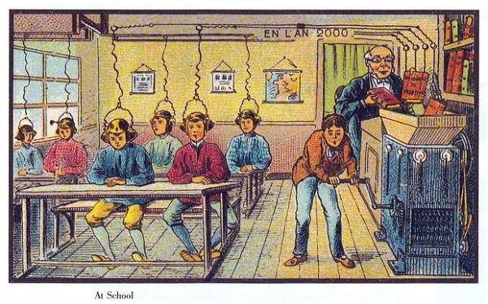
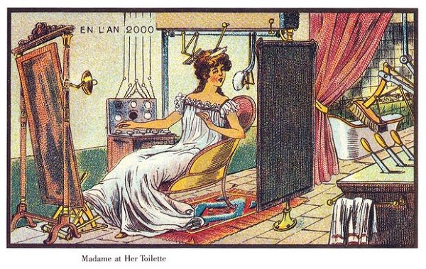
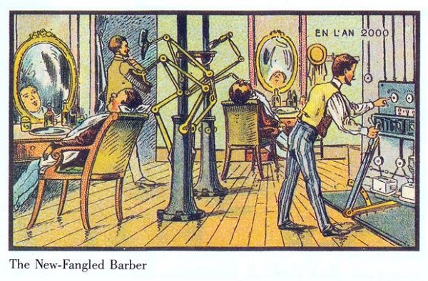
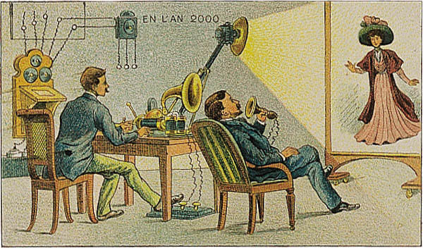

Slide 20
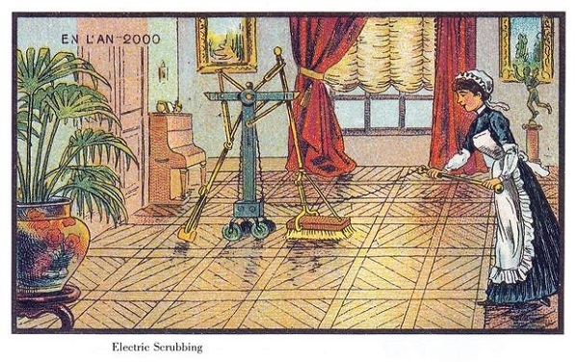
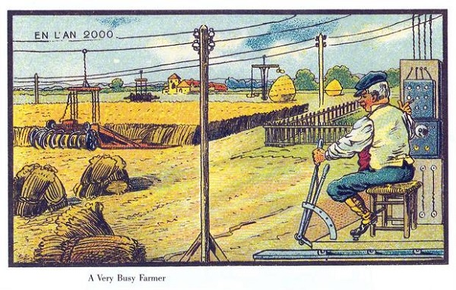
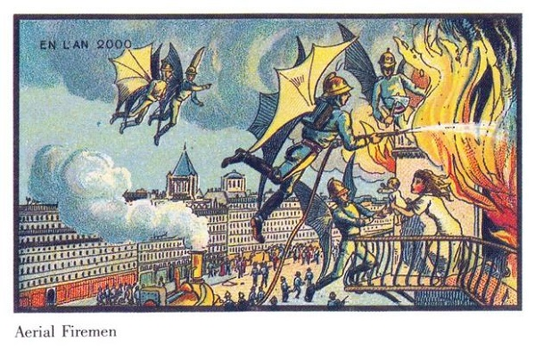
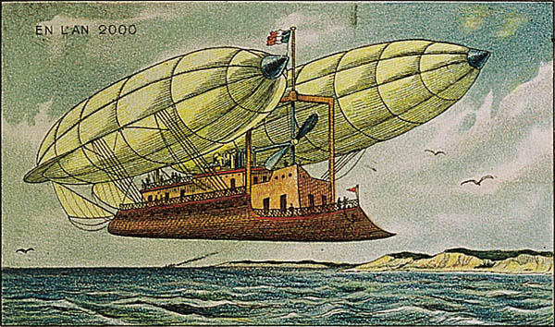

Slide 21
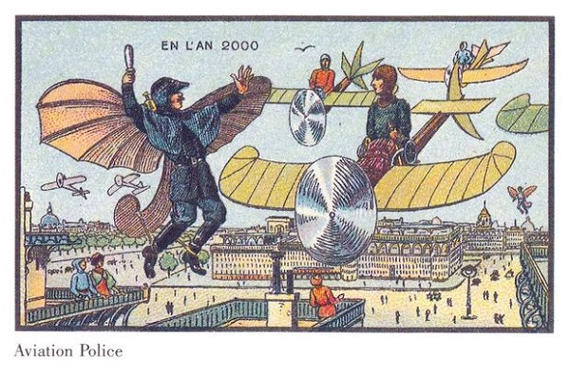
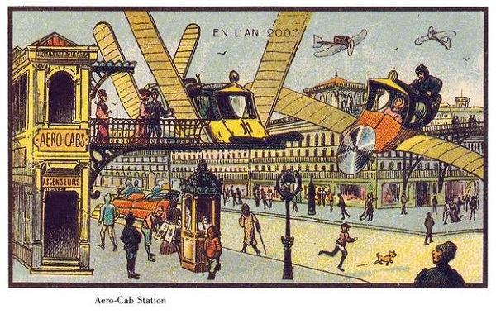
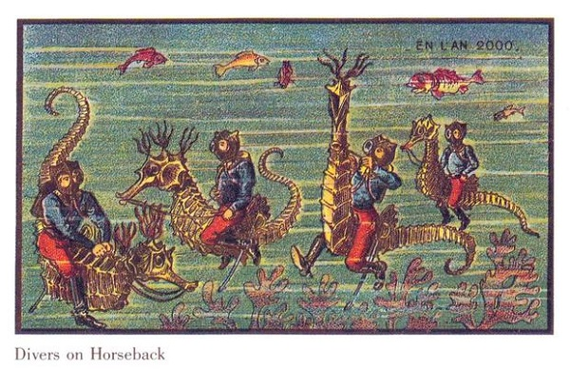
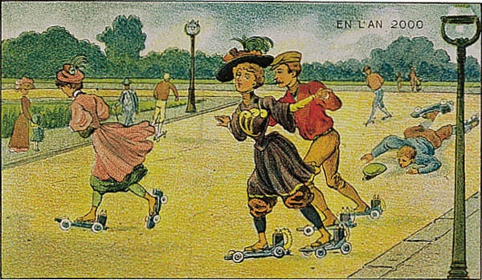

Slide 22
NỘI DUNG Ý THỨC
XUẤT PHÁT TỪ ĐK VC
YT THÔNG QUA ĐK VC
MỚI TRỞ THÀNH HiỆN THỰC
VẬT CHẤT
SINH RA Ý THỨC
TỒN TẠI XH
QUYẾT ĐỊNH
Y THỨC XÃ HỘI
VẬT CHẤT
Ý THỨC
HiỂU QL VÀ
VẬN DỤNG QL
CỦA THẾ GiỚI
KHÁCH QUAN
VỚI Ý CHÍ VÀ SỰ
NỖ LỰC TA CÓ THỂ
ĐẠT MỤC TIÊU
ĐỀ RA
XÁC ĐỊNH CÁC BiỆN PHÁP
ĐỂ TỔ CHỨC HOẠT ĐỘNG
THỰC TiỄN
MỐI QUAN HỆ BiỆN CHỨNG GiỮA VẬT CHẤT VÀ Ý THỨC

Slide 23
4/ Ý NGHĨA PHƯƠNG PHÁP LUẬN CỦA MỐI QUAN HỆ GiỮA VẬT CHẤT VÀ Ý THỨC
TRONG HOẠT ĐỘNG NHẬN THỨC VÀ THỰC TiỄN
PHẢI XUẤT PHÁT TỪ TÌNH HÌNH THỰC TẾ KHÁCH QUAN
VẬT CHẤT
Ý THỨC
PHẢI BiẾT PHÁT HUY TÍNH NĂNG ĐỘNG CHỦ QUAN
TRONG HOẠT ĐỘNG NHẬN THỨC VÀ THỰC TiỄN

Slide 24
HẾT
CHƯƠNG I

